Slide 1




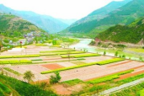
新形势 新农民 新农业
绵阳市农业局科教中心 文启金
2017年2月

Slide 2

目录
一、农村农业新形势
二、争当时代新农民
三、大力发展新农业

Slide 3
目录
一、农村农业新形势
二、争当时代新农民
三、大力发展新农业

Slide 4


Slide 5
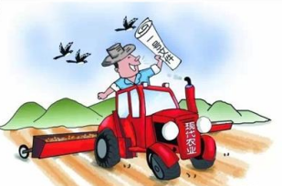
经过多年不懈努力，我国农业农村发展不断迈上新台阶，已进入新的历史阶段。农业的主要矛盾由总量不足转变为结构性矛盾，突出表现为阶段性供过于求和供给不足并存，矛盾的主要方面在供给侧。近几年，我国在农业转方式、调结构、促改革等方面进行积极探索，为进一步推进农业转型升级打下一定基础，但农产品供求结构失衡、要素配置不合理、资源环境压力大、农民收入持续增长乏力等问题仍很突出，增加产量与提升品质、成本攀升与价格低迷、库存高企与销售不畅、小生产与大市场、国内外价格倒挂等矛盾亟待破解。

Slide 6
国家宏观场面：
人们关注“三农”的四个问题。
“粮”
“钱”
“人”
“地”

Slide 7

王者以民为天，而民以食为天。
------《汉书·郦食其传》
洪范八政，食为政首。
------《汉书·食货志第四》
“吃饭是第一件大事。”
------毛泽东同志说：
手里有粮,心里不慌,
脚踏实地,喜气洋洋。
------毛泽东四言诗《手里有粮》
古往今来，粮食安全都是治国安邦的首要之务。

Slide 8

“谁控制了粮食，谁就控制了所有的人民；谁控制了石油，谁就控制了所有的国家；谁控制了货币，谁就控制了整个世界。”
---- 美国前国务卿基辛格
恩道尔认为，某些权势集团正试图通过粮食控制世界。这些“权势集团”包括全球粮食巨头和美国政府。
金融危机不过是洗劫你的钱包，而粮食危机却可能是一场谋杀。
所谓粮食危机，就是一场富国通过不合理的“国际规则”，向穷国转嫁经济危机的财富掠夺，它不是流血的战争，但结果可能比流血更残酷。这不是阴谋，是公开的阳谋。
《粮食战争：市场、权力和世界食物体系的隐形战争》（［美］威廉·恩道尔）

Slide 9
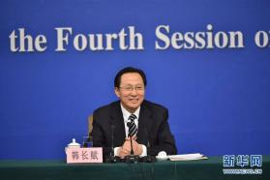
国家宏观场面：“粮”
解读《全国农业现代化规划 （2016-2020年）》
.10月24日
韩长赋部长：
在调整优化农业结构的同时，在粮食安全问题上不能有半点大意。我国是人口大国、农产品消费大国，粮食问题不只是经济问题，也是社会问题，甚至是政治问题。习近平总书记反复强调，中国人绝不能买饭吃、讨饭吃，粮食出了问题谁也救不了我们。在推进农业现代化的过程中，必须始终绷紧粮食安全这根弦，把确保粮食安全作为永恒主题。

Slide 10
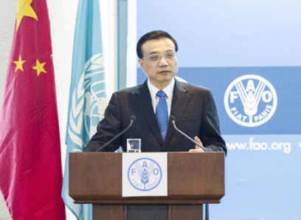
“我年轻时在中国农村生活多年，亲身经历过吃不饱饭的艰难岁月。吃一顿饱饭可能很快就会忘记，但饥饿留下的印象永生难忘。”
国家宏观场面：“粮”
依托家庭经营推进农业现代化
——在联合国粮农组织的演讲
中华人民共和国国务院总理 李克强
（2014年10月15日，意大利罗马）

Slide 11
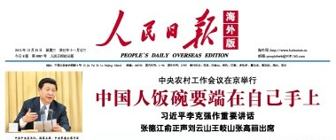
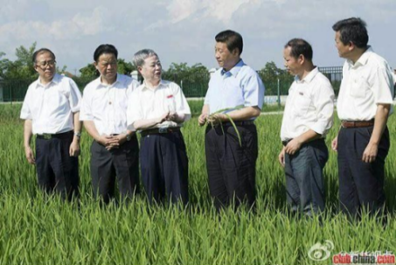
“自己的饭碗主要要装自己生产的粮食”
国家宏观场面：“粮”
2013年7月22日习总书记在湖北考查

Slide 12
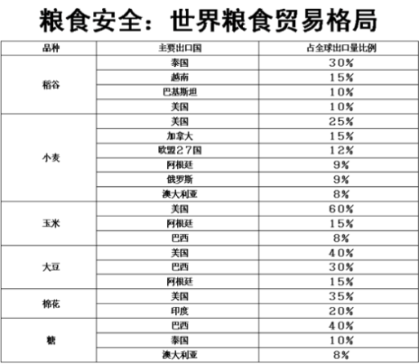

Slide 13
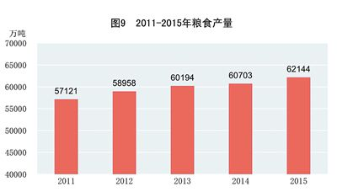
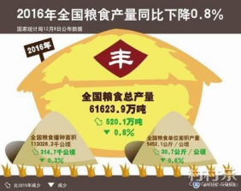
国家宏观场面：“粮”
当前是中国粮食生产是历史上最好的时期之一，全国粮食实现“十二连增”。
国家的粮食总产量从2004年开始到2015年，连续12年增长。2016年粮食总产量达到了6.16亿吨，比十二年前增加了3000多万吨。

Slide 14
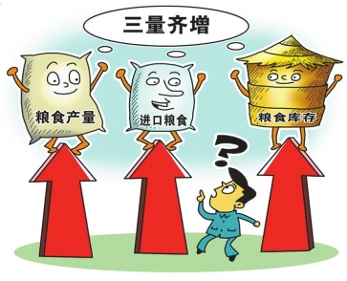
国家宏观场面：“粮”
怪现象：
韩长赋部长：
既然粮食丰收了，粮食不少，为什么还进口？确实进口在增加。去年我们粮食大概进口了1.2亿吨，接近我们自己生产量的五分之一。一个是结构性需要，一个是价格性竞争。去年进口1.2亿吨，大体上是大豆8000多万吨，谷物3000多万吨。

Slide 15
国家宏观场面：“粮”
2015年全国
玉米产量达到2.26亿吨，增长3.4%。
玉米进口472.8万吨，增长82.01%。
玉米库存高达2.5亿吨。
自2014年9月，国内玉米价格持续下跌，今年跌幅继续扩大。现货市场玉米价格从2014年的高位大跌了32%，至当前的1838元/吨，仅今年年初以来就下跌了11%。期货市场玉米价格从2014年9月的 2740 元/吨暴跌了39%，至当前的1677元/吨。

Slide 16
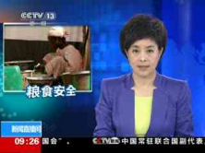
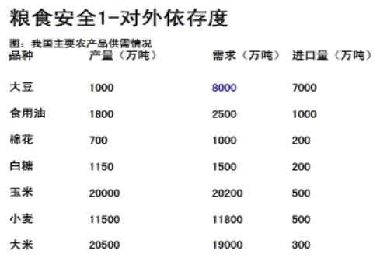
国家宏观场面：“粮”
粮食对中国来说还是面临着非常严峻的形势。

Slide 17
国家宏观场面：“粮”
未来10年中国部分农产品存在一定缺口
2014年5月13日 来源: 中研网
未来十年，中国农产品生产和需求都将持续增长，预测2023年 :
粮食 肉 蛋 奶 水产品
产品产量(万吨) 61999 9885 3315 6077 8692
需 求 量(万吨) 70971 11371 3600 6300 8523
缺 口(万吨) -8972 -1486 -285 -227 169
缺 口(%) -12.6 -13.1 -7.9 -3.6 2.0

Slide 18


国家宏观场面：“钱”
做好“三农”工作的一个核心任务，就是促进农民收入持续较快增长，要综合发力，广辟途径，建立促进农民增收长效机制。

Slide 19
农民增收实现“十三连快”
2016年，农村居民人均可支配收入 城镇居民人均可支配收入
绵阳 13504元 （+9.3%） 29407元（+8.2%）
四川 11203元 （+9.3%） 28335元（+8.1%）
全国 12363元 （+8.2%） 33616元（+7.8%）
绵阳市2016年经济形势新闻发布稿：
农业生产保持稳定。全市农业生产和农村经济发展平稳，全年实现农林牧渔业增加值286.10亿元，比上年增长4.0%。粮食总产量223.75万吨，比上年增加2.85万吨，增长1.3%，其中：小春粮食产量52.04万吨，下降0.1%，大春粮食产量171.71万吨，增长1.7%；油料产量36.39万吨，增长0.6%。

Slide 20
农民增收实现“十三连快”
国家统计局称，居民收入稳定增长，城乡差距继续缩小。
2016年我国居民人均可支配收入23821元，比上年名义增长8.4%。按照常住地分，城镇居民人均可支配收入33613元，增长7.8%。农村居民人均可支配收入12363元，增长8.2%。全国居民按照五等分收入分组，低收入组人均可支配收入5529元，中等偏下收入组人均可支配收入12899元，中等收入组人均可支配收入59259元。城乡居民人均收入倍差2.72，比上年缩小0.01。农业人口不断转化为城市人口。从城乡结构看，我国城镇人口比重也即是城镇化率为57.35%。

Slide 21
农民增收实现“十三连快”
农民增收的动力主要来源于四个方面：
外出务工继续增加，工资水平稳步提高
农业生产稳定，价格支持发挥重要作用
支持政策不断强化，“三农”投入稳步增加
农村改革全面推进，增收效应明显

Slide 22
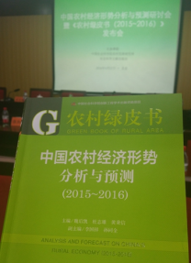
国家宏观场面：“钱”
■ 农民增收形式不容乐观
根据相关专家介绍，从2010年开始，农村居民收入增速超过城市居民收入增速。该年农村居民人均纯收入增速为10.9%，高于城镇居民人均可支配收入增速3.1个百分点。城乡收入增速差距在缩小。这是令人欣慰的地方。不过，农民收入的增速也在放慢，比如2010年农民人均纯收入增速为10.9%，但是到了2016年农村人均可是配收入增速只有7.8%。国务院研究室农村司司长郭玮认为，“我觉得农民增收形势不容乐观。”
4月27日，中国社科院农村发展研究所、社会科学文献出版社在北京联合发布《农村绿皮书：中国农村经济形势分析与预测(2015~2016)》。

Slide 23
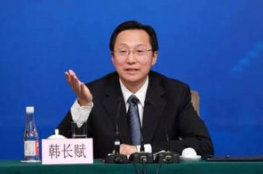
解读《全国农业现代化规划 》
2016年10月24日
韩长赋：
2015年农民的人均可支配收入达到了11422元，“十二五”五年平均增长了9.6%，连续六年农民收入增幅高于GDP增幅、高于城镇居民收入增幅。
过去，农民增收一靠农产品价格，二靠外出打工。但当前，农产品价格总体偏低，农民工就业和工资增速出现“双下降”，农民增收形势不容乐观。特别是今年，前三季度农民收入增速只有6.5%，6年来首次低于GDP增幅。从后期走势看，大宗农产品价格下行压力依然较大，农民外出务工环境也未明显改善，确保农民持续较快增收难度很大。

Slide 24

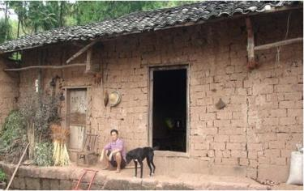
国家宏观场面：“钱”
存在的问题：
农民的人均纯收入是平均数，不代表大多数。国家统计局：按照年人均收入２３００元（２０１０年不变价）的农村扶贫标准计算，2013年全国还有农村贫困人口8249万人，２０１４年为７０１７万人，比上年减少１２３２万人，2015年为5575万，比上年又减少1442万人。
国务院扶贫办主任刘永富在全国扶贫开发工作会议表示，“十三五”脱贫攻坚首战告捷，“2016年全年减少1000万以上”。
“悬崖天梯”

Slide 25
国家宏观场面：“钱”
2016年“两会”记者：去年我国粮食价格出现下跌，宏观经济形势下行压力增大，农民工就业形势比较严峻，请问韩部长，在这一形势之下，农民收入如何实现持续增长？能否实现持续增长？农民工能否同步步入小康？
韩部长：
农民收入问题对于“十三五”来说，是“三农”当中非常关键的问题，习近平总书记讲，“小康不小康，关键看老乡”。
2015年农民的人均可支配收入达到了11422元，“十二五”五年平均增长了9.6%，连续六年农民收入增幅高于GDP增幅、高于城镇居民收入增幅。
现在是多数农产品价格在走低，因为整个经济下行压力大，农民打工的人数增长比较困难，特别是工资水平增长就更难一些。
“十三五”期间农民收入要保持在年均增长6.5%以上，到2020年翻一番。怎么实现呢？
具体讲是五个方面，“五路进财”。一个是节本增效。二是推进产业化。三是城乡一体化。推进城乡基本公共服务的均等化，深化户籍制度改革，让符合条件的农民工市民化。四是政策支持。国外特别是发达国家农民的收入，40%是靠政府补贴，我们的空间还很大。五是农村产权制度改革。使资源变资产，资金变股金，农民变股东，让农民得到更多的财产性收入。

Slide 26

国家宏观场面：“人”
“人”实际上是指在工业化、城镇化过程中农民的地位、农民的去留、农民的出路。这几年农业农村的发展非常重要的方面是得益于工业化、城镇化，大量农村劳动力转移，现在转移到二三产业就业的农村劳动力超过二亿七千万人，其中有一亿六千多万人是外出就业，有将近一亿人是在当地的乡镇企业和非农产业中就业的。工业化、城镇化给农业农村农民带来的变化起到的积极作用是非常明显的。

Slide 27
国家宏观场面：“人”
2011年农村人口首次少于城镇人口
国家统计局数据显示，2011年大陆城镇人口首次超过农村人口，城镇常住人口占总人口比重达到51.27%，而2015年年末,全国大陆总人口137462万人,比上年末增加680万人,其中城镇常住人口77116万人,占总人口比重(常住人口城镇化率)为56.10%,比上年末提高1.33个百分点。
国家统计局公布的2016年数据显示，按照年龄构成，我国60周岁及以上人口23086万人，占总人口的16.7%；65周岁及以上人口15003万人，占总人口的10.8%。根据联合国对于人口老龄化社会的划分标准，我国已经进入严重老龄化阶段。

Slide 28

国家宏观场面：“人”
从国家统计局获悉，2016年我国农民工总量达28171万人，比上一年增加424万人，增长1.5%。其中，本地农民工11237万人，增长3.4%；外出农民工16934万人，增长0.3%。农民工月均收入水平为3275元（2015年3072元），比上年增长6.6%。

Slide 29
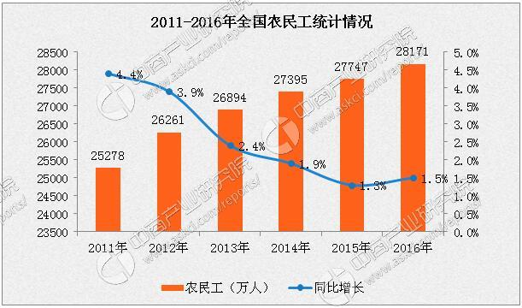

Slide 30
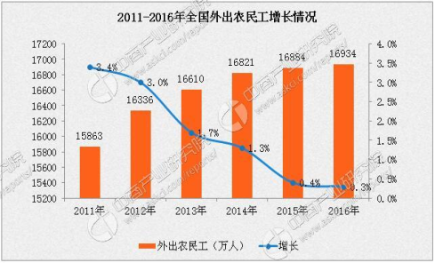
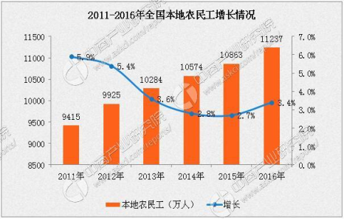

Slide 31
70后
80后
90后
不愿种地
不会种地
不谈种地
00后......?
Notes:
农村青壮年劳动力大量外出，“老人农业”“妇女农业”“小学农业”问题日益凸显。70后不愿种地，80后不会种地，90后不谈种地。“谁来种地”这个问题，说到底，是愿不愿意种地、会不会种地、什么人来种地、怎样种地的问题。农业后继乏人问题严重，这的确不是杞人忧天啊！凡事预则立，不预则废。……我们要从战略层面上高度重视，积极有效加以应对。

Slide 32
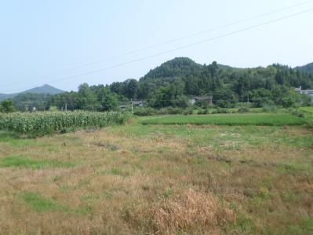
国家微观场面：玉城村
玉城村地处盐亭林农镇，离县城45公里，距场镇15公里，属盐亭老旱区，深丘地带。全村耕地面积1211亩，水田420亩，目前撂荒168亩；总人口1126人，385户，初中及以下学历991人，劳动力653人。目前在家人口215人，其中劳动力85人，初中及以下学历者占据大多数。
远看是个村，
近看不是村，
田地无人种，
门前杂草生。

Slide 33
国家微观场面：玉城村
在家劳动力与外出劳动力数据对比
在家劳动力与全村劳动力数据对比
全村总耕地：1211亩
撂荒耕地： 168亩
占 12%
落荒耕地与现种耕地数据对比
全村劳动力：653人
在家劳动力： 85人
占 12%
全村总人口：1126人
在家人口： 215人
占 16%
农村非常缺劳动力，撂荒现象比较突出！

Slide 34
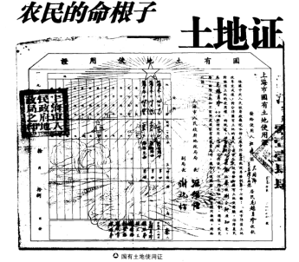

国家宏观场面：
“地”
李冉 著
土地是农民的命根子

Slide 35
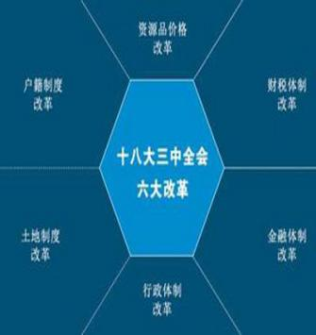

国家宏观场面：
十八届三中全会：60项改革任务
土地制度改革

Slide 36
绵阳农村改革
按照市委市政府的统一安排部署，坚定不移深化农村改革，在抓好三台县南部地区农村综合改革试验区建设，推进游仙区农村综合改革试点的基础上，力争在关键领域、重点环节上率先取得突破。一是基本完成农村土地承包经营权确权登记工作；二是引导农村土地经营权依法规范有序流转，维护农民合法权益，发展农业适度规模经营。三是大力培育新型农业经营主体。四是抓好农村集体资产股份制改革试点。五是探索增加农民财产性收入的有效途径，让农民有更多的财产性收入。六是整合农业、畜牧、水产三部门资源，建立健全运行高效、服务到位、支撑有力、农民满意的基层农业技术推广机构。

Slide 37
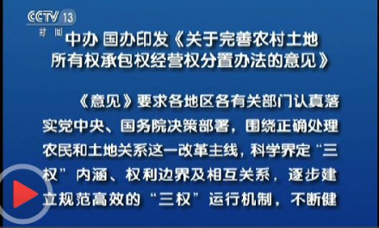
10月３０日中共中央办公厅、国务院办公厅《关于完善农村土地所有权承包权经营权分置办法的意见》
提出，逐步建立规范高效的“三权”运行机制，不断健全归属清晰、权能完整、流转顺畅、保护严格的农村土地产权制度，为发展现代农业、增加农民收入、建设社会主义新农村提供坚实保障。

Slide 38
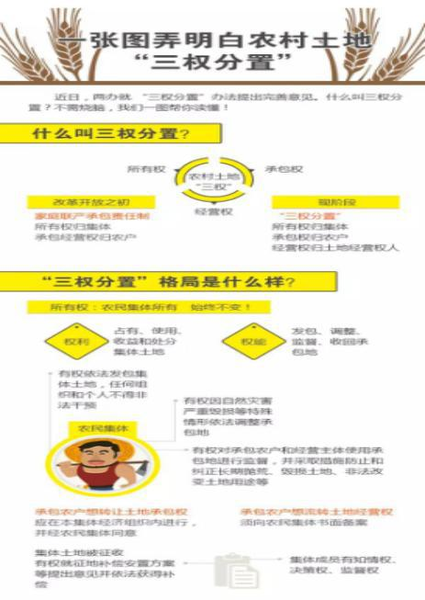
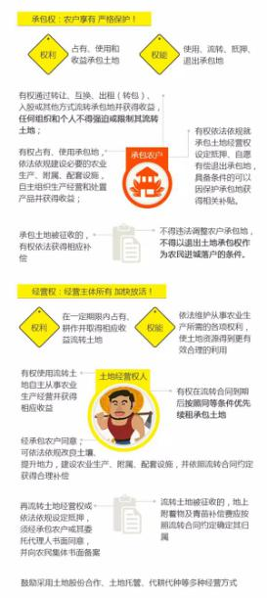

Slide 39
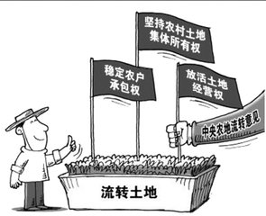
基本原则
——尊重农民意愿。坚持农民主体地位，维护农民合法权益，把选择权交给农民，发挥其主动性和创造性，加强示范引导，不搞强迫命令、不搞一刀切。
——守住政策底线。坚持和完善农村基本经营制度，坚持农村土地集体所有，坚持家庭经营基础性地位，坚持稳定土地承包关系，不能把农村土地集体所有制改垮了，不能把耕地改少了，不能把粮食生产能力改弱了，不能把农民利益损害了。
——坚持循序渐进。充分认识农村土地制度改革的长期性和复杂性，保持足够历史耐心，审慎稳妥推进改革，由点及面开展，不操之过急，逐步将实践经验上升为制度安排。
——坚持因地制宜。充分考虑各地资源禀赋和经济社会发展差异，鼓励进行符合实际的实践探索和制度创新，总结形成适合不同地区的“三权分置”具体路径和办法。

Slide 40
引导土地有序流转 发展适度规模经营
--四川省农业厅就《关于进一步引导农村土地经营权规范有序流转发展农业适度规模经营的实施意见》（川农业〔2015〕36号）答公众问（《四川日报》2015年4月22日）
问：怎样健全土地流转管理制度？
答：主要体现在两个方面：一是登记监管。为摸清辖区内大面积流转土地情况，且便于与种粮大户补贴工作相衔接，《实施意见》要求，从2015年起，对一次性流转面积30亩及以上的，乡镇政府应做好登记工作，逐级汇总上报省农业厅；二是资格审查。为保护流转农户的合法权益，降低流转风险，《实施意见》要求，对土地流转面积30亩及以上的，实行县、乡分级审查。值得注意的是，这里的接受审查的主体，不单单是指流转30亩及以上的工商企业，而是流转30亩及以上的所有经营主体（即流入方）。

Slide 41
四川省农业厅关于印发《四川省农村土地承包经营权流转合同示范文本》的通知 （川农业〔2010〕72号） 二〇一〇年五月十九日
附件1：四川省农村土地承包经营权流转合同示范文本
1、农村土地承包经营权转包/出租合同
2、农村土地承包经营权互换合同
3、农村土地承包经营权转让合同
4、农村土地承包经营权股份合作合同
5、农村土地承包经营权委托流转协议

Slide 42
附件3：
农村土地承包经营权转让申请表
县（市、区） 乡（镇）或街道 村或社区 村民小组或居民小组
申请人(承包方) |  |  |  | 住所 |  |  |  |  |  | 联系方式
受让方 |  |  |  | 住所 |  |  |  |  |  | 联系方式
转让土地状况 | 地块名称 |  |  | 四至界限 |  |  |  |  | 面积（亩） | 是否基本农田 | 土地承包经营权证编号
 |  |  |  | 东 | 南 | 西 | 北
 | 合计面积 |  |  | （小写） 亩 （大写） 亩
转让期限 |  | 自 年 月 日至 年 月 日。
因 ，申请人（承包方）有稳定的非农职业和稳定的非农收入来源，经家庭成员协商同意，将座落于 等地的 亩土地承包经营权转让给受让方从事 农业生产经营。根据《中华人民共和国农村土地承包法》及有关法律法规政策的规定，特提出转让申请，并承诺转让后在转让土地的承包期内，不再以家庭承包方式要求承包土地。望批准为盼。 申请人（含共有人）签字： 年 月 日
发包方意见 （盖章） |  |  |  |  |  |  |  | 发包方法定代表人（签字）年 月 日

Slide 44
总之，当前农业正面临上、下、左、右四个方面的压力，形势不容乐观。

Slide 45

当前农业面临“上、下、左、右”四个方面的约束：
“天花板”
“上”面的约束，是指我国大宗农产品价格全面高于国际市场，顶到“天花板”，国内外价格倒挂，显现出“封顶效应”。2014年12月，国内小麦、玉米、大米、大豆批发价比配额内进口完税价每吨分别高出约500元、750元、800元、1100元，价差幅度分别达到27%、45%、23%、36%。
“黄箱”
“红灯”
农业
“地板”

Slide 46
当前农业面临“上、下、左、右”四个方面的约束：
“天花板”
“下”面的约束，是指农业生产成本“地板”刚性抬升。近年来，人工、农机作业、土地流转等费用上涨过快，带动农业生产成本逐年上涨。2012年我国三大粮食品种亩均生产总成本较2002年翻了1.5倍，其中前6年增长了52%，后4年增长了67%，增速有逐年提高的趋势。
“黄箱”
“红灯”
农业
“地板”

Slide 47

当前农业面临“上、下、左、右”四个方面的约束：
“天花板”
“左”面的约束，是指农业生产补贴和价格补贴逼近“黄箱”上限，依靠“黄箱”政策支持保护农业的空间已经不大。目前国内粮食补贴已逼近我国加入WTO时承诺的8.5%的“黄箱”约束上限，对棉花的补贴已经超出约束上限。
“黄箱”
“红灯”
农业
“地板”

Slide 48
当前农业面临“上、下、左、右”四个方面的约束：
“天花板”
右”面的约束，是指资源环境亮起了“红灯”。长期以来，农业产业过于追求产出高增长，把耕地、水资源等基本利用到了极致。
“黄箱”
“红灯”
农业
“地板”

Slide 49

当前农业面临“上、下、左、右”四个方面的约束：
右”面的约束，
“天花板”
茅于轼 ：
我国以全世界7%的土地，使用着35%的农药化肥；化肥使用全世界密度最高，化肥的平均施用量是发达国家化肥安全施用上限的2倍,但平均利用率仅40%左右；
我国农药年产约170万吨,平均每亩近两斤；
我国每年约有50万吨农膜残留于土壤中,残膜率达40%……
这些化学合成物质不仅污染了耕地、水等农业之本,还严重威胁食品安全。
“黄箱”
“红灯”
农业
“地板”

Slide 50

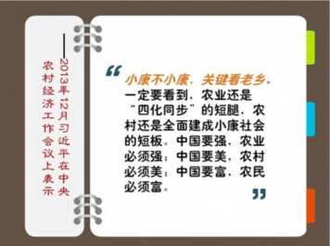
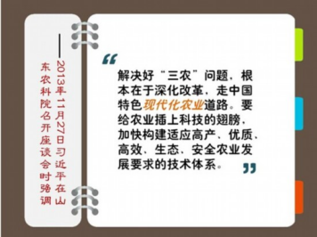
农业出路：
深化农村改革：转方式、调结构、供给侧
发展现代农业

Slide 51
农业出路：转方式、调结构
2014年全国农业工作会议：转方式调结构、加快推进农业现代化
转方式：重点是推动农业发展由数量增长为主真正转到数量质量效益并重上来，由依靠资源和物质投入真正转到依靠科技进步和提高劳动者素质上来。
调结构，重点是根据市场需求变化和资源禀赋特点，科学确定主要农产品自给水平、生产优先序和区域布局，在确保“谷物基本自给、口粮绝对安全”的前提下，不断优化种养结构、产品结构、区域结构。

Slide 52
农业出路：供给侧结构性改革
2016年“两会”记者：去年年底中央农村工作会议以及今年的一号文件都提出要加快推进农业供给侧结构性改革，请问农业供给侧结构性改革的内涵是什么？下一步农业部会推行什么样的措施来推进农业供给侧结构性改革？
韩部长：农业的供给侧也要进行结构性的调整和改革。现在农业连年丰收，库存充裕，突出问题是在结构方面，有的农产品多了，比如玉米，有的品种缺，比如大豆。在农产品质量方面，“大路货”多，优质的、品牌的不多。
改革的目的，一是适应消费升级，提高农业供给体系的质量和效率。二是推动转型升级，提高农业质量、效益和竞争力。三是扬长补短，巩固生产能力，改善资源环境压力。
推进农业供给侧结构性改革，当前要重点抓三件事。第一件事，调减玉米。现在粮食库存多，主要是玉米多。要推进粮改饲、粮豆轮作，甚至开展休耕试点。第二件事，增加大豆。搞好目标价格试点，开展大豆品种攻关，产业链建设。第三，提升牛奶。我们人均奶制品占有量从2000年的不到8公斤，提高到近30公斤。但大批国人到国外抢购奶粉，这是中国奶业人的耻辱。
总之，推进供给侧结构性改革，使我们农业的生产更加符合市场、更加适应消费、更加提高效益，提高竞争力，使我们的生产和消费两端、农民和市民两方面都能够得到好处。

Slide 53
目录
一、农村农业新形势
二、争当时代新农民
三、大力发展新农业

Slide 54

我们农民想的是什么?
钱
--有?
病
--没?
--不涨价
化肥、农药、种子......
--没假货

Slide 55


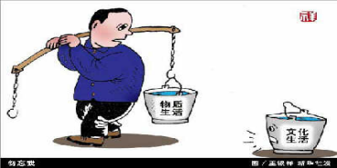
我们农民追求什么?
农民不能单纯追求物资生活
做新农民.过新生活

Slide 56
哪些农民生活得好些?
有技术的
会种田
有关系的
有支持
有头脑的
会计划

Slide 57
怎么才能有钱?
----种地
----打工
----做生意
----国家补助
----他人支助
----

Slide 58



找钱的方式?
谋
讠
易
领导、专家...
赚
贝
老板、商人...
老百姓、
劳动者...
难
挣
扌

Slide 59
现代农业才是我们的选择?
国家支持
社会发展必然

Slide 60

怎样发展现代农业?
转变观念、努力做新时代的新型职业农民
加强学习，努力掌握现代农业科学知识

Slide 61

新型职业农民？
新型职业农民是指以农业为职业、具有一定的专业技能、收入主要来自农业的现代农业从业者。新型职业农民首先是农民，从职业意义上看，是指长期居住在农村，并以土地等农业生产资料长期从事农业生产的劳动者。

Slide 62
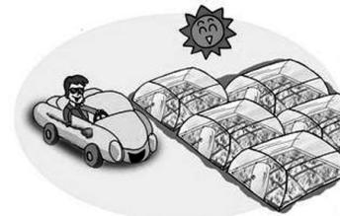
新型职业农民？
与传统农民、兼业农民不同，新型职业必须具备三个条件：①具有较大的经营规模和较高的收入水平。他是市场主体，并利用一切可能的选择使报酬最大化。传统农民主要追求维持生计；②具有高度的稳定性，把务农作为终身职业；③具有高度的社会责任感和现代观念，不仅有文化、懂技术、会经营，还要求其行为对生态、环境、社会和后人承担责任。
农民是身份；而职业农民是一种职业。

Slide 63



新型职业农民的资格条件
基本素质
基本要求
基本条件
新观念 新素质 新能力
社会责任感
诚信意识 创业能力
有文化 懂技术 会经营

Slide 64



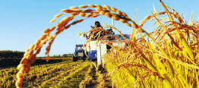
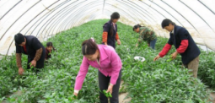
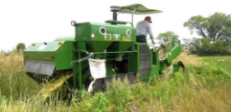



新型职业农民的主要类型
生产经营型
专业技能型
社会服务型
以农业为职业、占有一定的资源、具有一定的专业技能、有一定的资金投入能力、收入主要来自农业的农业劳动力。
在专业合作社、家庭农场、专业大户、农业企业等新型农业经营主体较为稳定地从事农业劳动作业，并以此为主要收入来源，具有一定专业技能的现代农业劳动力。
在经营性服务组织或个体直接从事农业产前、产中、产后服务，并以此为主要收入来源，具有相应服务能力的现代农业社会化服务人员。
主要是指生产经营大户，如种植、养殖、加工、农机等专业大户、家庭农场主、农民合作社带头人等。
主要是农机手、植保员、防疫员、沼气工、水利员、农村信息员、园艺工、跨区作业农机手、村级动物防疫员、农产品经纪人等。
主要是农业工人、农业雇员等。

Slide 65
《四川省新型职业农民认定办法（暂行）》
一、认定条件
（一）遵纪守法、热爱农业、身体健康；
（二）接受过阳光工程、农业职业技能鉴定等农业培训或中等及以上农业学历教育合格；
（三）具备现代农业理念与知识，有较强的经营管理能力，按照先进的生产经营模式进行农业生产与经营，在当地具有明显的示范引领作用，收入高于当地城镇居民平均收入水平。
（四）新型职业农民分为生产经营型、专业技能型和社会服务型3类。
生产经营型职业农民：主要包括专业大户、家庭农场主、农民合作社带头人等。粮油作物生产经营规模须达到30亩以上（平原地区50亩以上）；经济作物生产经营规模须达到30亩以上；代耕代种或单季全程托管作业面积须达到100亩以上。
专业技能型职业农民：主要包括农业职业经理人、农业工人、农业雇员等。在农民合作社、家庭农场、专业大户、农业企业等新型生产经营主体中较为稳定地从事农业劳动，具有一定专业技能的农业管理人员和生产经营骨干。
社会服务型职业农民：主要包括农机服务人员、统防统治植保员、农村信息员、农村经纪人等。在社会化服务组织中或个体直接从事农业产前、产中、产后服务人员，服务水平得到农民认可。

Slide 66
《四川省新型职业农民认定办法（暂行）》
二、认定程序
（一）自愿申报。拟申请认定为新型职业农民的人员，向县级农业行政主管部门自主申报，并提供身份证复印件、学历证书复印件及其他相关证书（如阳光工程培训、职业技能培训等证书）等资料。
（二）组织认定。经县级人民政府同意，由县级农业行政部门会同相关部门成立认定工作领导小组，县级农业行政主管部门具体负责认定工作。
（三）颁发证书。新型职业农民证书是农业从业者从事农业行业某一职业所必备的专业知识、技能水平、管理能力和生产发展业绩的证明。符合认定条件的新型职业农民，经认定后，由所在县级农业行政主管部门颁发《四川省新型职业农民证书》，证书有效期为两年。

Slide 67
《四川省新型职业农民认定办法（暂行）》
三、管理服务
（一）加强管理。新型职业农民证书由四川省农业厅统一印制、编号。县级农业行政主管部门负责证书的颁发、登记和管理，实行实名登记、分类归档和动态管理制度，对连续两年未从事本产业的不再认定为新型职业农民。
（二）强化服务。各级政府和农业等部门要在产业发展、农业保险及金融信贷等方面加大对新型职业农民的扶持。农业科研、教学单位要加强对新型职业农民的技术指导服务，在新品种、新技术的推广应用和转化方面优先给予支持。引导、鼓励和帮助持证新型职业农民主动更新知识，提升从业素质和能力。
四、附则
本办法自印发之日起施行，有效期两年。

Slide 68
《四川省新型职业农民认定办法（暂行）》
条件
发证
管理服务
程序
自愿
申报
提供
材料
县级
审核
接受过阳光工程、农业职业技能鉴定等农业培训或中等及以上农业学历教育合格
粮油作物生产经营规模须达到30亩以上（平原地区50亩以上）；经济作物生产经营规模须达到30亩以上；代耕代种或单季全程托管作业面积须达到100亩以上
收入高于当地城镇居民平均收入水平
在当地从事农业生产经营有明显示范引领作用
省农业厅统一印制编号
县级农业行政主管部门颁发有效期两年
实名登记、分类归档和动态管理制度，对连续两年未从事本产业的不再认定为新型职业农民
各级政府和农业等部门在产业发展、科技扶持、农业保险及金融信贷等方面加大对新型职业农民的扶持。

Slide 69
成都市新型职业农民培育：
取得现代农业职业经理人资格证
在土地股份合作社实际经营管理1年以上并在岗
所服务的合作社经营面积100亩以上，且粮油产是高于当地未入社农户平均产量
初级农业职业经理
持证可贷款10万，财政贴息50%，免手续费

Slide 70
成都市新型职业农民培育：
取得现代农业职业经理人资格证
在土地股份合作社实际经营管理2年以上并在岗
所服务的合作社经营面积300亩以上，且粮油产是高于当地未入社农户平均产量5%以上
中级农业职业经理
持证可贷款20万，财政贴息50%，免手续费

Slide 71
成都市新型职业农民培育：
取得现代农业职业经理人资格证
在土地股份合作社实际经营管理3年以上并在岗
所服务的合作社经营面积500亩以上，且粮油产是高于当地未入社农户平均产量10%以上
农业新技术、新品种、新机具应用率达到95%以上
高级农业职业经理
持证可贷款30万，财政贴息50%，免手续费

Slide 72
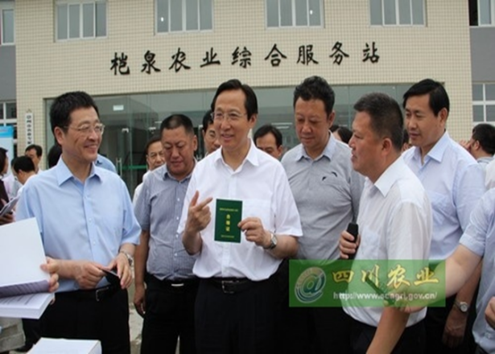
韩长赋部长在崇州市调研新型职业农民培育工作

Slide 73
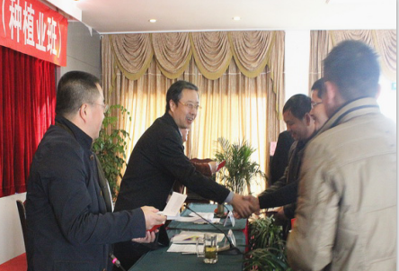
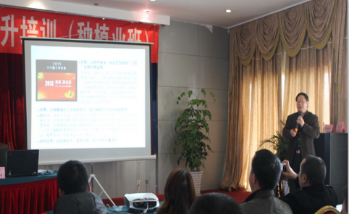
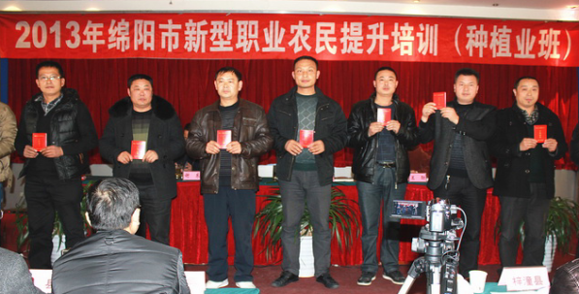
2013年新型职业农民提升培训

Slide 74
绵阳市农业局在梓潼圣迪乐“两弹城”举办的2014年绵阳市新型职业农民提升培训二期培训班

Slide 75
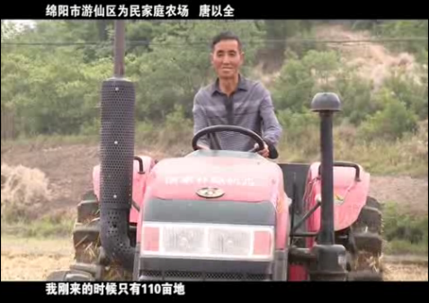
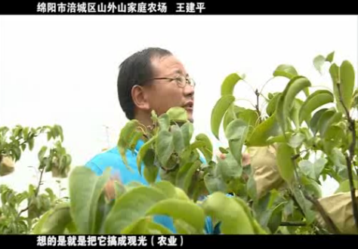
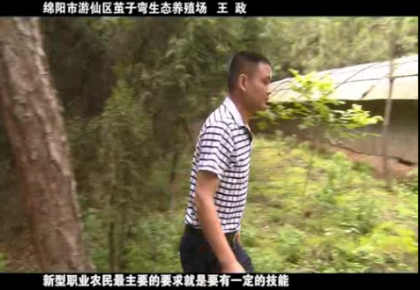
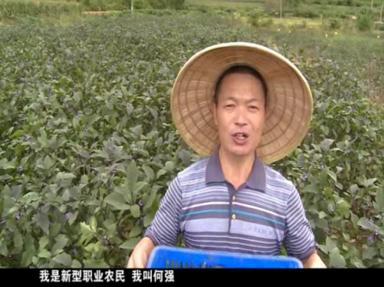

Slide 76

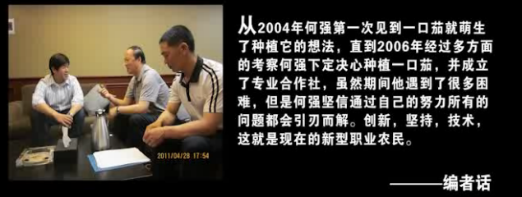
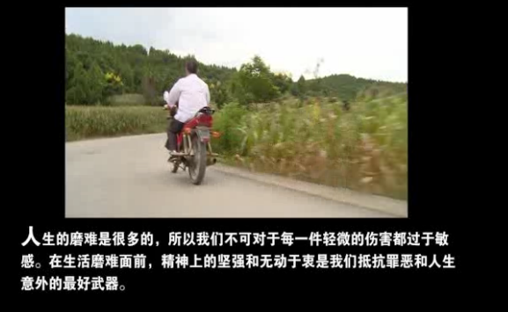

Slide 77
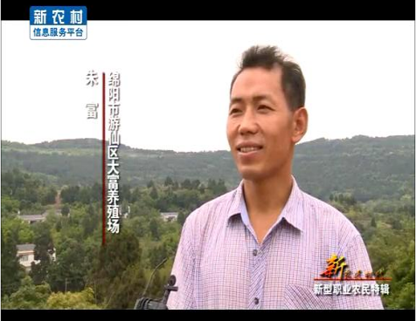
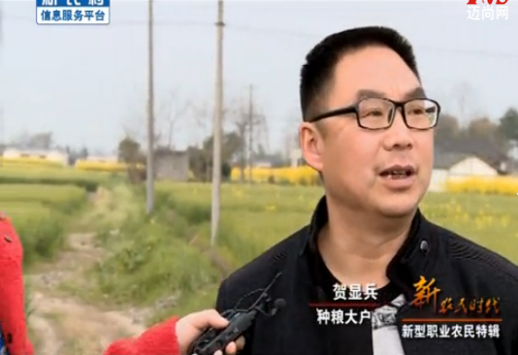
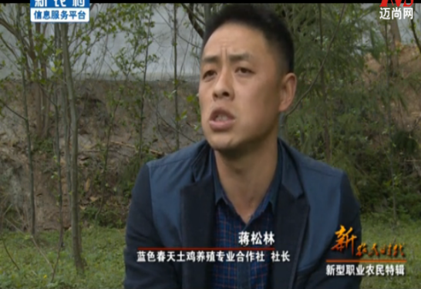
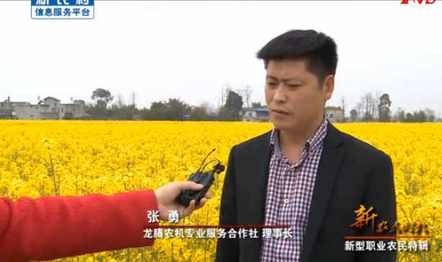

Slide 78
目录
一、农村农业新形势
二、争当时代新农民
三、大力发展新农业

Slide 79
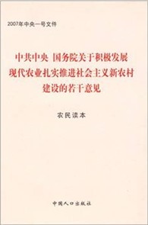
三、现代农业：主要内容
◎主要内容
用现代物质条件装备农业
用现代科学技术改造农业
用现代产业体系提升农业
用现代经营形式推进农业
用现代发展理念引领农业
用培养新型农民发展农业

Slide 80
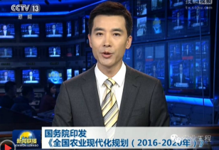
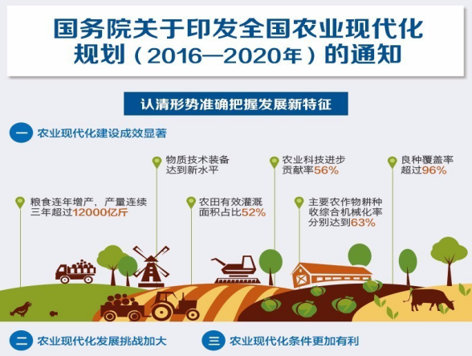

Slide 81

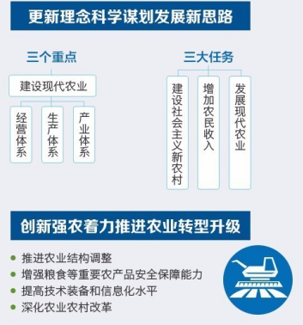

Slide 82


Slide 83


Slide 84
三、现代农业
现代农业是:
以现代发展理念为指导，不断引进新的生产要素和先进现代经营管理方式，用现代科学技术、现代物质装备、现代产业组织制度和管理手段来经营的新型农业形态。

Slide 85
现代农业的七个主要特征
1、生产
规模化
2、生产技术
科学化
3、物质装备
现代化
4、生产服务社会化
5、农业
产业化
6、农业发展可持续化
7、劳动者
智能化

Slide 86

三、现代农业：四大功能
1、生产功能：也称经济功能，粮食安全、菜篮子产品供给
2、生态功能：也称保护功能，生态涵养、屏障、修复
3、生活功能：也称社会功能，休闲、游憩、观光、旅游
4、文化功能：也称文化传承功能
丰富的历史、经济、科学、宗教、民俗、文学等文化
内涵，农业文明、农耕文明、农耕文化、民族文化的
教育与传承，文化自信，文化自觉

Slide 87
三、现代农业：主要形式
1、都市农业
1、农业公园
2、观光农园
3、休闲农场
4、教育农园
5、高科技农业园区
6、创汇农业
7、民俗观光园
2、生态农业
3、有机农业
4、精确农业
5、可持续农业
6、信息农业
7、绿色农业
8、循环农业
9、特色农业
10、订单农业
Notes:
一、都市型现代农业(Urbanagriculture)
是五、六十年代由美国的一些经济学家首先提出来的。都市农业是指地处都市及其延伸地带，紧密依托并服务于都市的农业。它是大都市中、都市郊区和大都市经济圈以内，以适应现代化都市生存与发展需要而形成的现代农业。都市农业是以生态绿色农业、观光休闲农业、市场创汇农业、高科技现代农业为标志，以农业高科技武装的园艺化、设施化、工厂化生产为主要手段，以大都市市场需求为导向，融生产性、生活性和生态性于一体，高质高效和可持续发展相结合的现代农业。
二、生态农业(Ecologicalagriculture)
生态农业是20世纪50年代美国土壤学家艾希瑞克针对现代农业投资大、能耗高、污染严重、破坏生态环境等弊端，从环保角度提出的。
生态农业是指在保护、改善农业生态环境的前提下，遵循生态学、生态经济学规律，运用系统工程方法和现代科学技术、集约化经营的农业发展模式。
三、有机农业(Organicagriculture)
有机农业始于20世纪20年代末的德国和英国，后来传到荷兰、瑞士和欧洲其他国家。目前从事有机农业的国家有150多个。
有机农业是指遵循一定的有机农业生产标准，在生产中完全或基本不是有化学合成的农药、化肥、调节剂、畜禽饲料添加剂等物质，也不是由基因工程生物及其产物的生产体系，遵循自然规律和生态学原理，协调种植业和养殖业的平衡，才有有机肥料满足作物营养需求的种植业，采用有机饲料满足畜禽营养需求的养殖业等一系列可持续发展的农业技术以维持持续稳定的农业生产体系的一种农业生产方式。
四、精确农业(Precisionagriculture)
精确农业是20世纪90年代初由美国明尼苏达大学的土壤学者倡导下开始探索的环保型农业的通称，是未来数字农业发展的基础。
精确农业是将现代信息获取及处理技术、自控技术等与地理学、农学、生态学、植物生理学、土壤学等基础学科有机的结合，实现农业生产全过程对农作物、土地、土壤从宏观到微观的实时监测，已实现对农作物生长发育状况、病虫害、水肥状况以及相应环境状况进行定期估息获取和动态分析，通过诊断与决策制定实施计划，并在信息技术的支持下进行田间作业的信息化农业。
五、可持续农业(Sustainableagriculture)
《我们共同的未来》报告，第一次提出"可持续发展"的明确定义是"在满足当代人需要的同时，不损害后代人满足其自身需要的能力"。可持续农业包以下含义:
1、农业资源的可持续利用;2、农业经济效益的持续提高;3、农业生态效益的持续提高。
六、信息农业(Informationagriculture) 智慧农业、互联网+农业
信息农业就是以信息为基础，以信息技术为支撑的农业。农业信息化包括：农业资源环境信息化、农业科学技术信息化、农业生产经营信息化、农业市场信息化、农业管理服务信息化、农业教育信息化等.
其有以下特征：1、能综合现代信息技术使之应用到农业生产中;2、能在农业生产活动中连续提供规范化信息服务;3、建成农业生产局域网并形成网络化。
七、绿色农业(Greenagriculture)
绿色农业是一种能够以生产加工销售绿色食品为轴心的农业生产经营方式，将农业与环境协调起来，促进可持续发展，增加农民收入，保护环境，同时保证农产品安全性的农业。
绿色农业是灵活利用生态环境的物质循环系统，实践农药安全管理技术(IPM)、营养物质综合管理技术(INM)、生物学技术和轮耕技术等，从而保护农业环境的一种整体性概念。
八、循环农业(Recyclingagriculture)
循环农业是采用循环生产模式的农业，是指在农业生产系统中推进各种资源往复多层与高效流动的活动，以此实现节能减排与增收的目的，促进现代农业和农村经济的可持续发展，他是生态农业发展的高级阶段。
九、工厂化农业(Factoryagriculture)
工厂化农业是综合运用现代高科技、新设备和管理方法而发展起来的一种全面机械化、自动化技术(资金)高度密集型生产，能够在人工创造的环境中进行全过程的连续作业，从而摆脱自然界的制约的一种农业生产方式。
十、特色农业(Specialtyagriculture)
特色农业就是将区域内独特的农业资源(地理、气候、资源、产业基础)充分利用，开发出特有的名优产品，并转化为特色商品的现代农业。
十一、立体农业(Multi-storiedagriculture)
狭义的立体农业，仅指立体种植而言是农作物复合群体在时空上的充分利用。根据作物的不同特性，利用它们在生长过程中的时间差，合理地实行科学的间种、套种、混种、复种、轮种等配套种植，形成多种作物、多层次、多时序的立体交叉种植结构。
广义的立体农业，着眼于整个大农业系统，它包括农业的广度，即生物功能维;农业的深度，即资源开发功能维;农业的高度，即经济增值维。
十二、订单农业(Contractagriculture)
订单农业又称合同农业、契约农业，是近年来出现的一种新型农业生产经营模式。所谓订单农业，是指农户根据本身或所在的乡村组织同农产品的购买方之间所签订的订单，组织安排农产品生产的一种农业生产销售模式。
十三、物理农业(Physicalagriculture)
物理农业是物理技术和农业技术的有机结合，是利用具有生物效应的电、磁、声、光、热、核等物理因子操控动植物的生长发育及其生活环境(如目前应用较为成功的植物声频控制技术，是利用声频发生器对植物施加特定频率的声波，与植物发生共振，促进各种营养元素的吸收、传输、转化，从而增强作物光合作用和吸收能力，促进生长发育，达到增产、增收、优质、抗病等目的)，促使传统农业逐步摆脱对化学肥料、化学农药、抗生素等化学品的依赖以及自然环境的束缚，最终获取高产、优质、无毒农产品的环境调控型农业。

Slide 88



三、现代农业：四大形态
1、高产高效农业
“千斤粮万元钱”粮经复合现代农业产业基地
（菜稻菜）

Slide 89
三、现代农业：四大形态
1、高产高效农业
“千斤粮、万元钱”粮经复合高效新模式：
经济指标：稻田亩产粮食达到1000斤、年产值超过1万元，旱地亩产粮食达到1吨、年产值超过5000元。
主要示范推广的模式为：
（1）菜—稻—菜模式
（2）水稻—大蒜模式
（3）水稻—食用菌模式
（4）麦+菜/玉/豆+菜模式
（5）“麦（芋）/玉/豆/芋” 模式

Slide 90








2、特色精品农业
科技 品质
？
文化 创意
品牌 ……
特色
=
精品

Slide 91





3、生态循环农业

Slide 92




4、休闲创意农业

Slide 93
三、现代农业与传统农业
现代农业与传统农业的区别
 | 现代农业 | 传统农业
生产形式 | 高度市场化商品化经济 | 自给自足型经济
经营目标 | 追求利润最大化 | 自身生存需要
组织形式 | 规模化、产业化组织 | 一家一户小生产
技术含量 | 集约经营，科技支撑作用明显 | 粗放经营，靠天吃饭
生产方式 | 大量使用机械、电力、化肥、农药，进行农产品精深加工，农业生态系统物质外循环 | 靠人畜力和简陋农具、农家肥等手段传统作业，农产品初加工，农业生态系统物质内循环

Slide 94


三、现代农业与传统农业
现代农业与传统农业的区别
传统农业
现代农业

Slide 95

三、现代农业：绵阳
一核四带：
“一核”是以科技城为核心集中发展区
“四带”是指绵安北、绵江平、绵三绵盐、绵梓产业带

Slide 96
三、现代农业：绵阳
拓展现代农业新功能
实施品牌农业发展战略
现代农业着力点
06
05
完善农业生产经营体系
04
01
加大农业基础设施建设
03
02
强化农业科技支撑
构建特色现代农业产业体系

Slide 97






三、现代农业：绵阳
互联网+
一号工程
当前绵阳现代农业重点工作：
生态循环农业

Slide 98
三、现代农业：绵阳
互联网+
一号工程
当前绵阳现代农业重点工作：
生态循环农业

Slide 99





三、现代农业：绵阳
互联网+
一号工程
全国首批“三网融合”试点市、国家智慧城市试点市、国家信息消费试点市。
全力打造中国西部电商城，发展跨境电子商务。

Slide 100

三、现代农业：绵阳
互联网+
一号工程
8月20日中国共产党绵阳市第六届委员会第九次全体会议。
《会议决议》：
要把电子商务和“互联网+”作为现代服务业发展的“一号工程”，实施“全企入网”工程，抓好电商平台建设，推进电商试点示范，积极开展电商活动。

Slide 101

近年来我们顺应科技革命和新兴产业发展趋势，大力创建国家电子商务示范城市，积极实施全企入网，全民触网，电商示范三大工程，和旗舰平台培育计划，全市电商交易额去年突破2200亿，电商综合发展指数达到86.1，电商经济产出指数达到91.72，网商密集度达16.85，四项指标均居四川省第二位。已经成为四川乃至中国西部电子商务发展最快的地区之一，在这里，人们正从电子商务中享受无尽的便利，无穷的乐趣。

Slide 102

绵阳三台
2014年荣获首批中央电子商务进农村综合示范县，是全市第一个获此荣誉的县。500家村级、63家镇乡级“电商”服务站将全部开业。全县电商投入4700万元以上。

Slide 103


绵阳北川
2015年荣获第二批全国电子商务进农村综合示范县。
8月17日北川县与阿里巴巴就“村淘”项目签订战略合作协议。
目前，北川正加紧制定全县《电子商务和“互联网+”中长期发展规划》，完善配套政策体系。着手建立集办公、孵化、培训、创业为一体的电商产业园。建县级电子商务运营中心1个、村（社区）级服务站35个，“村淘”县级运营中心装修并投入使用。打造“工业品下乡、农产品进城”中间环节。
9月29日，北川电商产业港启动暨阿里巴巴农村淘宝北川服务中心开业。

Slide 104





Slide 105


2016.9.21省农业厅涂建华副厅长视察“互联网+农业”工作

Slide 106


绵阳.“食哈哈”
彭宇行在天泰·剑南国际食品城“食哈哈”线下体验馆调研
“食哈哈”电商平台由市供销社与天泰集团合作打造，主要经营生鲜蔬果、粮油、进口食品、地方特产等商品，以线上食品预订、线下配送到家的服务为特色，让入驻商家实现线上线下相结合的食品经营新模式。平台自去年10月上线运营以来，已入驻企业近1000家、产品2000余个，注册用户达30多万户，实现网上交易2000余万元。

Slide 107



绵阳.“菜鸽子”
7月22日彭宇行调研电子商务发展
“菜鸽子”电子商务平台”生态系统，依托于绵阳市政府“蔬菜流通体系建设工程”，以生鲜类产品为主，百货类及社区服务为辅，打造线上地理位置定位、线上平台购物和支付、线下自提和送货的LBS+O2O电子商务模式，提供基于地理位置的生鲜电商服务，搭载移动互联网及大数据运用，形成生鲜行业的产业链互联网，项目同步开通PC端和手机APP客户端。

Slide 108
“互联网+农业”究竟怎么“+”？
一是要树立长远系统发展思想，制定科学“+”法。
二是要选择重点突破口，确保“+”出实效。
三是要做大做强特色品牌产业，强化“+”法基础。
四是要大力发展农村电商，确保“+”出效益。
五是要注重人才培训，放大“+”法效果。

Slide 109
“互联网+农业”究竟“+”什么？
重点探索：产加销全产业链综合发展模式，着力实施“八项工程”。
一是“+”条件建设，实施基础设施建设工程。
二是“+”数据资源，实施数据资源库建设工程。
三是“+”体系建设，实施信息服务体系建设工程。
四是“+”农村电商，实施电子商务建设工程。
五是“+”公共服务，实施全产业链信息化工程。
六是“+”物联网技术，实施生产经营智能化工程。
七是“+”信息化管理，实施监测预警体系建设工程。
八是“+”人才培训，实施信息化人才支撑工程。

Slide 110




Slide 111
农业部通知要求:
用3年时间教会农民手机上网
农业部：
关于开展农民手机应用技能培训提升信息化能力的通知
农业部(11月4日)通知要求，力争用3年左右时间大幅提升农民信息供给能力、传输能力、获取能力，使农民应用信息技术的基础设施设备进一步完善，农民利用计算机和手机提供生产信息、获取市场信息、开展网络营销、进行在线支付、实现智能生产、实行远程管理等能力明显增强，移动互联网、云计算、大数据、物联网等新一代信息技术在农业生产、经营、管理和服务等环节的手机应用模式普遍推广，面向农户的各类生产服务、承包地管理、政策法规咨询等基本实现手机上网在线服务。
农业部有关负责人表示，强化农民手机上网培训和服务，是农业农村信息化“弯道超车”、城乡统筹发展的重要措施。
推荐几个公众号：农学谷、新三农、农业机械、农业技术、农合论坛等；
绵阳本地：绵阳农业、 绵阳新农网、绵阳电子商务、江豆网等。

Slide 112
“互联网+农业”应用的4个重点
利用“互联网+”新经济形态，发挥互联网技术在农业生产要素配置中的优化和集成作用，顶层谋划，基层施力，切实将“互联网+”思维转变为实际行动，解放和发展农业生产力，提升农业竞争力，努力走出一条生产技术先进、经营模式适宜、管理方式高效、服务内容实用的新型农业现代化发展道路。
互联网+农业管理
互联网+
农业生产
互联网+
农产品经营
互联网+
农业服务
云计算、大数据、物联网、电商平台、移动通信……

Slide 113

当前互联网+农业应用较有影响的模式介绍：
阿里巴巴： 村 淘；
京 东： 京东商城；
中国邮政：“邮掌柜”；
大 北 农： 猪联网；
联想佳沃： 跨界时代。

Slide 114
“互联网+农业” 面临四大难题
难题一：观念和意识的转变。
农业拥抱“互联网+”，首先需要各个参与主体意识和观念的逐步转变。包括企业拥抱互联网的意识、以及市场环境中农民对于互联网的整体接受和适应的意识等，都需要转变。

Slide 115
“互联网+农业” 面临四大难题
难题二：商业模式的构建。
农业是典型的传统行业，具有地域性强、季节性强、产品标准化程度低、生产者分散等特点。农业拥抱“互联网+”，要充分利用互联网的优势来改造农业，同时也要符合农业行业本身发展的特征，在农业与互联网的碰撞与融合中找到互联网时代的商业逻辑。。

Slide 116
“互联网+农业” 面临四大难题
难题三：物流配送问题。
尽管我国正在推进农村现代流通网络建设，农村物流体系也在逐步完善，并初具规模，物流主体向着多元化发展，但是我国农村流通产业发展仍然滞后：首先，缺乏统一规划，各地区物流基础建设发展不平衡，“最后一公里”配送难题尤其突出，社会化物流仍不能有效服务村镇。其次，基础设施落后，设施装备科技含量低。另外，在企业层面，农村物流市场准入门槛低，多数企业经营粗放。生鲜农产品的流通难题更加凸显。

Slide 117
“互联网+农业” 面临四大难题
难题四：人才与资金短缺。
既懂传统农业，又懂互联网的人才缺乏，愿意到农村服务的人更加少。同时，农业电商平台建设，农业物联网的技术研发、设备购置，都需要较高投入。

Slide 118

从简单机械化到互联网新农业，一场2.0时代向3.0时代的农业革命悄然拉开序幕，尽管目前人们对电商等互联网+农业的信任度还较低，农业传统模式下存在诸多亟待解决难题，但这并不阻碍我们的期望与判断，而这些转型和改造本身就有巨大商机。
柳传志：
给现代农业插上互联网的翅膀，这将是下一个风口。

Slide 119
现代农业：绵阳
互联网+
一号工程
当前绵阳现代农业重点工作：
生态循环农业

Slide 120
生态循环农业的概念
1、生态农业：
是指在保护、改善农业生态环境的前提下，遵循生态学、生态经济学规律，运用系统工程方法和现代科学技术，集约化经营的农业发展模式，是按照生态学原理和经济学原理,运用现代科学技术成果和现代管理手段,以及传统农业的有效经验建立起来的，能获得较高的经济效益、生态效益和社会效益的现代化农业。

Slide 121
2、循环农业：
是相对于传统农业发展提出的一种新的发展模式，是运用可持续发展思想和循环经济理论与生态工程学方法，结合生态学、生态经济学、生态技术学原理及其基本规律，在保护农业生态环境和充分利用高新技术的基础上，调整和优化农业生态系统内部结构及产业结构，提高农业生态系统物质和能量的多级循环利用，严格控制外部有害物质的投入和农业废弃物的产生，最大限度地减轻环境污染。

Slide 122
生态循环农业的背景、意义
政策背景
——党的十八大报告指出，“建设中国特色社会主义，总布局是经济建设、政治建设、文化建设、社会建设、生态文明建设五位一体。”首次将生态文明建设纳入建设中国特色社会主义的总布局 。

Slide 123
——十八届五中全会：审议通过的《中共中央关于制定国民经济和社会发展第十三个五年规划的建议》明确提出，“必须牢固树立创新、协调、绿色、开放、共享的发展理念”，“加快转变农业发展方式，发展多种形式适度规模经营，发挥其在现代农业建设中的引领作用。着力构建现代农业产业体系、生产体系、经营体系，提高农业质量效益和竞争力，推动粮经饲统筹、农林牧渔结合、种养加一体、一二三产业融合发展，走产出高效、产品安全、资源节约、环境友好的农业现代化道路。”

Slide 124
——政策文件：
2015年3月18日，国务院总理李克强主持召开常务会议通过《全国农业可持续发展规划（2015—2030年）》
2015年4月25日《中共中央 国务院关于加快推进生态文明建设的意见》（中发〔2015〕12号 ）
2015年5月20日，《全国农业可持续发展规划（2015—2030）》经国务院同意，由农业部、国家发展改革委、科技部、财政部、国土资源部、环境保护部、水利部和国家林业局共同发布。
2015年7月30日 《国务院办公厅关于加快转变农业发展方式的意见》（国办发〔2015〕59号）
2015年12月30国务院办公厅《关于推进农村一二三产业融合发展的指导意见》（国办发〔2015〕93号）
《中共中央国务院关于落实发展新理念加快农业现代化实现全面小康目标的若干意见 》（中发〔2016〕1号）
2016年2月1日国家发展改革委、农业部、国家林业局《关于加快发展农业循环经济的指导意见》（发改环资〔2016〕203号）

Slide 125
发展生态循环农业的背景、意义
发展生态循环农业的目的意义
五个“有利于”：
有利于转变生产方式，助推转型发展；
有利于推动结构调整，促进农业增收；
有利于提升发展能力，培育优质产业链；
有利于带动不同类区，促进全面均衡发展；
有利于广大农户参与，实现致富奔小康。

Slide 126
绵阳市发展生态循环农业总体思路
（一）总体要求
（二）发展路径
（三）基本原则
（四）发展目标
（五）发展方向
（六）主要任务
（七）重点工作
（八）保障措施

Slide 127


Slide 128
绵阳市发展生态循环农业的总体思路
（一）总体要求
全面贯彻落实党的十八大和十八届三中、四中、五中全会精神，进一步深化农村改革，牢固树立创新、协调、绿色、开放、共享的发展理念，按照生态文明和农业现代化建设的总要求，以农业生产力稳定提升、资源永续利用和生态环境不断改善为目标，以培植生物链，培育产业链，提升价值链为着力点，以生产投入品减量化、生产过程清洁化、废弃物利用资源化、质量安全优等化、产品品牌化为主线，以体制机制创新为动力，以先行试点推进为抓手，着力构建现代生态循环农业体系，实现“一控、两减、三基本” ，努力把绵阳打造成绿色有机安全农产品基地、生态循环农业典范，确保粮食生产能力稳定、农民收入快速增长，全市农业农村经济健康持续发展。

Slide 129
一控、两减、三基本
一控
两减
三基本
农业用
水总量
化肥
施用量
农药
施用量
畜禽粪便
资源化利用
农作物秸秆
资源化利用
农膜、包装物
资源化利用

Slide 130
绵阳市发展生态循环农业的总体思路
（二）发展路径
一是行政推动，全民参与——根本保证；
二是总体设计，突出重点——行动指针；
三是示范引领，分头突破——有效手段；
四是因地制宜，分类指导——成功关键；
五是培育职农和经营主体——重要抓手；
六是加大投入，项目支撑——加速引擎。

Slide 131
绵阳市发展生态循环农业的总体思路
（三）基本原则
1.坚持政府引导、市场主体
2.坚持生态循环、现代定位
3.坚持统筹推进、重点发展
4.坚持改革创新、注重实效

Slide 132
绵阳市发展生态循环农业的总体思路
（四）发展目标
通过5年努力，全市现代生态循环农业发展取得长足进步，基本建立政府引导、市场主导、企业主体、社会参与的现代生态循环农业发展体制和机制，基本实现：
1.资源循环利用。
2.产业融合发展。
3.产品优质安全。 的发展目标。
4.效益显著提升。
5.环境生态优美。

Slide 133
1.资源循环利用。农牧结合、产业循环的农业资源循环利用机制基本建立，农业节水技术普遍应用，病死畜禽全部实现无害化集中处理，畜禽排泄物、农作物秸秆资源化利用、农业废弃包装物回收处置水平大幅提升。规模化养殖场畜禽粪便处理率达到90%，农作物秸秆资源化利用达到95%，农膜残留处理率达到85%，农业灌溉水有效利用系数达到0.6，病死动物无害化处理率达到95%，木、竹原材料有效利用率达到98%以上。
2.产业融合发展。农业全产业链链接机制基本建立，在稳定粮食生产能力建设，突出优势特色、产业的基础上，休闲观光农业、农产品精深加工业、粮经互融产业、农产品电子商务等新业态快速发展，生态高效、特色精品农业竞争力大幅提升。探索推广生态循环农业模式10个以上，农村网店实现村村全覆盖，创建一批省级及以上休闲农业与乡村旅游专业村、特色镇、示范休闲农庄、农业主题公园、森林公园、森林康养基地与森林人家。

Slide 134
3.产品优质安全。农产品质量安全管控机制基本建立，农业标准化、绿色化、品牌化稳步推进，绿色有机农业比重进一步提高，农业品牌效益和产品附加值得到明显提升。到十三五期末，全市“三品一标”生产面积达到300万亩，森林食品面积达到100万亩，主要农产品中“三品一标”产品种植面积比例达到35%。
4.效益显著提升。生态农业经济发展机制基本建立，生态循环农业经营主体不断发展壮大，产业链条完整、功能多样、业态丰富、利益联结紧密、产村融合更加协调的现代生态农业发展格局基本形成，生态经济成为农业新的增长点，农业竞争力明显提高，农民收入持续增加，农村活力显著增强。
5.环境生态优美。农业面源污染防治和生态保护机制基本建立，农药、化肥使用量大幅调减，畜禽粪污直排、秸秆露天焚烧、农业废弃包装物乱丢弃现象基本消除，农业生态优势更加突显。农业面源污染综合防治率达到80%，测土配方施肥600万亩次、化肥使用量实现零增长，化学农药使用量减少10%，建设美丽乡村（生态村）1000个。

Slide 135
绵阳市发展生态循环农业的总体思路
（五）发展方向
1、守总量、调结构：
在守住耕地红线、基本农田和农田灌溉用水量不减的前提下，使得农业资源利用效率、环境治理和农业生态保护与建设取得突破性进展；粮食等主要农产品供给得到稳定保障，农业结构和布局科学合理，形成生产发展、产品安全、农民富裕、生态文明的农业发展新格局。
2、提高资源利用率：
在农业资源利用方面，优化水土资源开发方略、控制水土资源开发强度、提高水土资源利用效率、形成与资源承载能力相适应的农业生产布局与农作物种植结构，土地生产率和劳动生产率显著提高，土壤有机质丰富，全面实现资源节约型农业。

Slide 136
3、突出农业环境治理：
在农业环境治理方面，有效治理重金属污染耕地,主要污染物入河湖总量控制在水功能区纳污能力的范围之内；规模化畜禽养殖场（小区）基本全部配套建设废弃物处理设施，全面实现养殖废弃物综合利用率和畜禽养殖无害化处理，农业面源污染得到有效控制，全面实现环境友好型农业。
4、加强生态保护与建设：
在农业生态保护和建设方面，划定森林、湿地、草原植被、荒漠植被生态保护红线，在维护自然生态系统基本格局的基础上，通过开展生态系统保护、修复和治理，确保生态系统结构更加合理，全面实现生态保育型农业。

Slide 137
绵阳市发展生态循环农业的总体思路
（六）主要任务
——构建“八大体系”
1.构建农业生态循环利用体系
2.构建特色农业产业体系
3.构建生态循环农业标准体系
4.构建生态循环农业科技支撑体系
5.构建生态循环农业品牌创建体系
6.构建生态循环农业安全保障体系
7.构建生态循环农业设施装备体系
8.构建生态循环农业污染防治体系

Slide 138
绵阳市发展生态循环农业的总体思路
（七）重点工作
1.优化发展布局，稳定提升农业产能
2.保护耕地资源，促进农田永续利用
3.节约高效用水，保障农业用水安全
4.治理环境污染，改善农业农村环境
5.修复农业生态，提升生态功能

Slide 139
绵阳市发展生态循环农业的总体思路
（八）保障措施
坚持“五个强化”，确保“沃野绵州”现代生态循环农业工程建设顺利推进。
1.强化组织领导
2.强化政策扶持
3.强化机制创新
4.强化主体培育
5.强化示范引领

Slide 140
如何发展现代生态循环农业
（一）依据土地承载能力，优化农业产业布局
（二）以种养结合为基础，发展多功能大循环农业
（三）因地制宜，选用适宜的模式

Slide 141
如何发展现代生态循环农业
（一）依据土地承载能力，优化农业产业布局
根据省畜牧科学研究院近年来开展畜禽承载能力、畜禽粪污资源利用、种养循环模式等方面的研究成果，应用基于氮素循环的耕地畜禽承载能力评估模型，种养平衡时，每亩耕地的畜禽承载能力为3.006头猪单位（等值产量）。生产实践采用种养平衡条件，一般约定为3头猪单位。
猪单位 ：是指1头出栏体重100公斤的三元杂交DLY商品肉猪，或性能水平相当的其他商品肉猪。

Slide 142
主要畜禽与猪单位的折算系数
根据《畜禽养殖业污染物排放标准》（GB 18596-2001），按照猪与其他主要畜禽粪便氮排泄当量折算。
畜禽名称 | 折算比 （猪单位头/X头） | 亩耕地承载能力 （头、只）
猪 | 1/1 | 3
肉牛 | 5/1 | 0.6
奶牛 | 10/1 | 0.3
肉羊 | 1/3 | 9
肉兔 | 1/30 | 90
蛋鸡 | 1/30 | 90
肉鸡 | 1/60 | 180

Slide 143
不同场地放养鸡承载能力研究
根据省畜科院林下养殖研究所研究：
不同类型放养场地的密度
放养场地 | 放养鸡承载能力 （只/亩/年） | 饲养批次 （批/年） | 饲养密度 只/亩/批
阔叶林 | 134.76 | 2 | 67
针叶林 | 60.20 | 2 | 30
竹 林 | 130.08 | 2 | 65
果 园 | 88.60 | 2 | 44
草 地 | 50.63 | 2 | 25
山坡、灌木丛 | 80.51 | 2 | 40
一般情况下，耕地不适宜进行放养鸡生产，在施加畜禽粪尿时，
每亩土地每年不超过180（3.006×60）只肉鸡的粪便。

Slide 144
如何发展现代生态循环农业
（二）以种养结合为基础，发展多功能大循环农业
多功能大循环农业由季昆森（安徽省人大常委会原副主任，现任安徽省循环经济研究院院长、循环经济研究会会长）提出。

Slide 145


Slide 146

上图用大、中、小15个圆形象地表明了大循环农业：第一层是1个大圆，代表整体联动的大循环；第二层是6个中圆，分别代表种植业、养殖业、微生物产业、加工业、营销业、旅游业；第三层这个中圆，起到承前启后链接的作用；第四层是6个小圆，分别代表循环经济、创意经济、服务经济、科技、文化、金融；第五层是位于中心的一个小圆，代表信息。
15个大、中、小圆之间环环相切，环环相连，环环相通，环环相扣，形成整体的多功能大循环。各产业之间融合发展的大循环，不是农村各种生产要素的简单相加，概况的讲，具有“九大功能”、“十大效应”。

Slide 147
如何发展现代生态循环农业
（三）因地制宜，选用适宜的模式
绵阳农业山、丘、坝三元结构突出，不同的自然生态条件、作物种类、畜禽品种、社会经济发展水平、农业生产技术水平、生产经营规模等决定了农业生产及农业产业的多样性。
各县市区、甚至一个乡镇、村要科学选用适宜的模式，都需要经过示范探索。通过示范，建设一批种养循环农业示范区，带动全县、全市农业高效循环发展，成功创建一批现代生态循环农业示范点，最终形成具有绵阳特色的“农牧对接、农渔共生、农林结合、农游共享”现代生态循环农业发展模式。

Slide 148
生态循环农业主要模式简介
Ⅰ.种养结合模式
Ⅱ.商用有机肥开发模式
Ⅲ.稻田共生共育模式
Ⅳ.林下经济模式
Ⅴ.种植业内部间套轮作模式
Ⅵ.农作物秸秆综合利用模式
Ⅶ. 能量多级循环利用模式

Slide 149


三、现代农业
案例1：
江油新安“果语花溪”现代农业示范园
特点：高起点+大投入

Slide 150

二、现代农业
农业可以这样美：“望得见山、看得见水、记得住乡愁”

Slide 151

案例：江油市新安果语花溪农业公园
园区规划建设面积为3.1万亩，现聚集了金蓉农业、依顿农业、兴农农业、天欣农业、香坝坝农业、宗瑞园林、布鲁农业等农业企业27家，建成了以猕猴桃、早熟梨、葡萄、柠檬、花卉苗木、水产养殖为主、总面积2.31万亩、辐射35平方公里的连片产业区。
农业公园内标准农田面积已占总耕地65%、搭架水泥桩面积14000亩、道路硬化率 75%、田土保灌率100 %、喷滴灌设施3400亩。

Slide 152


案例：江油市新安果语花溪农业公园
坚持“政府主导、农民主体、社会参与”多元投入机制，2012—2013年有效整合水利、农发、国土、交通、农业等项目35个，投入资金2.8亿元。其中，企业投入1.5亿，主要用于土壤改良、滴灌设施、苗木购买、功能用房等；财政项目投入1.3亿元，用于农业综合开发、低效林改造、道路改造提升等山水田林路综合整治工程。形成了“田成方、地成块、林成网、路相通、沟相连、点成景”的现代农业基地景区化格局。

Slide 153




案例：江油市新安果语花溪农业公园
农村公园化、乡村一体化、农民工人化

Slide 154
三、现代农业
案例2：
涪城杨关产业带
特点：城乡统筹+产村相融

Slide 155


案例：涪城杨关产业带
杨关产业带是按照“统筹城乡、全域发展”战略，通过三年多的建设，逐步形成了产村相融、成片推进的良好局面。由于地处正在建设的二环路与绕城高速之间，区位优势非常明显。
杨家镇全景图

Slide 156

案例：涪城杨关产业带
主要做法
1、创新发展模式。杨关产业带农业产业化发展以“龙头企业+专合组织+基地+农户”为主的多种产业化发展模式。
2、创新体制机制。采取土地租赁、入股、转让等办法，推进土地向农业龙头企业、农民专业合作社、专业大户、家庭农场等新型经营主体集中，向优势特色产业集中，促进农业产业规模经营。

Slide 157


案例：涪城杨关产业带
杨家万和葡萄园全景图
罗汉寺村葡萄园

Slide 158
三、现代农业
案例3：
梓潼圣迪乐蛋鸡养殖
特点：机械自动化集成+龙头企业引领

Slide 159


案例：梓潼圣迪乐蛋鸡养殖
四川圣迪乐村生态食品股份有限公司是由国家级农业产业化重点龙头企业—四川铁骑力士实业有限公司控股的生物科技企业，主要从事高品蛋鸡及鸡蛋生产经营。
该公司“圣迪乐”牌系列蛋品，已分别获得了“四川省名牌产品”、“四川省著名商标”、“中国驰名商标”等称号，2012年开始全国品牌蛋品销量第一。

Slide 160


案例：梓潼圣迪乐蛋鸡养殖
近年，公司大力推进蛋鸡自动化项目建设，以国际领先水平的全自动化蛋鸡养殖和蛋品分级处理为核心，先后在四川、江西、安徽、湖北、湖北石等地建立基地，养殖规模逾450万只，成长为中国最大的蛋鸡养殖企业。蛋品畅销于上海、北京、深圳、广州、成都、重庆等20余个大中城市，成为肯德基等国际一流食品企业的指定蛋品供应商。

Slide 161

三、现代农业
案例4：
江油三一养殖场
特点：产业发展+环境保护

Slide 162

案例：江油三一养殖场
三一，倡导道法自然；
天、地、人，三才合一；
人与人、人与社会、人与自然，和谐统一。
三一生态养殖场位于江油市九岭镇五石村，由北京大学博士林强创办，流转土地1764亩，建有38栋总面积达15000平方米的标准化圈舍，年可出栏育肥猪1.5-2万头，是一家种养结合、生态循环的现代家庭牧场，先后被授予国家级生猪标准化养殖示范场，绵阳市食品卫生安全示范单位，江油市大学生创业示范基地等荣誉称号。

Slide 163


案例：江油三一养殖场
一是生态环保水平高。精修了26口堰塘种藕，实现产业发展与生态环境保护的协调统一。
二是现代化程度高。场内采用中央空调。美国加州大学、英国诺丁汉大学、意大利米兰大学学者多次到场观摩。
三是示范带动力强高。带动800户新增生猪出栏10万余头，户平增收达5万余元。
消毒通道及门卫室建设
物净化处理池

Slide 164




案例：江油三一养殖场
猪场局部圈舍

Slide 165

三、现代农业
案例5：
北川蓝色春天
特点：土鸡养殖+休闲餐饮

Slide 166


案例：北川蓝色春天

Slide 167

案例：北川蓝色春天

Slide 168


案例：北川蓝色春天

Slide 169

案例：北川蓝色春天

Slide 170


案例：北川蓝色春天

Slide 171


谢谢大家！
Notes:
致谢！：黑体72号加粗

